Slide 1
Саҥа аллайыы

Slide 2
Араас иэйиини, ис туругу биллэрэргэ туттуллар тыл саҥа аллайыы диэн ааттанар.

Slide 3
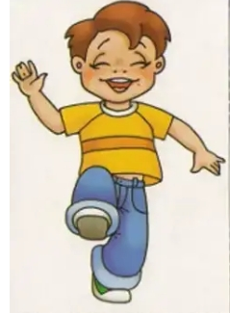
Үөрбүтү
Оо,ураа! Үчүгэй да үчүгэй!

Slide 4
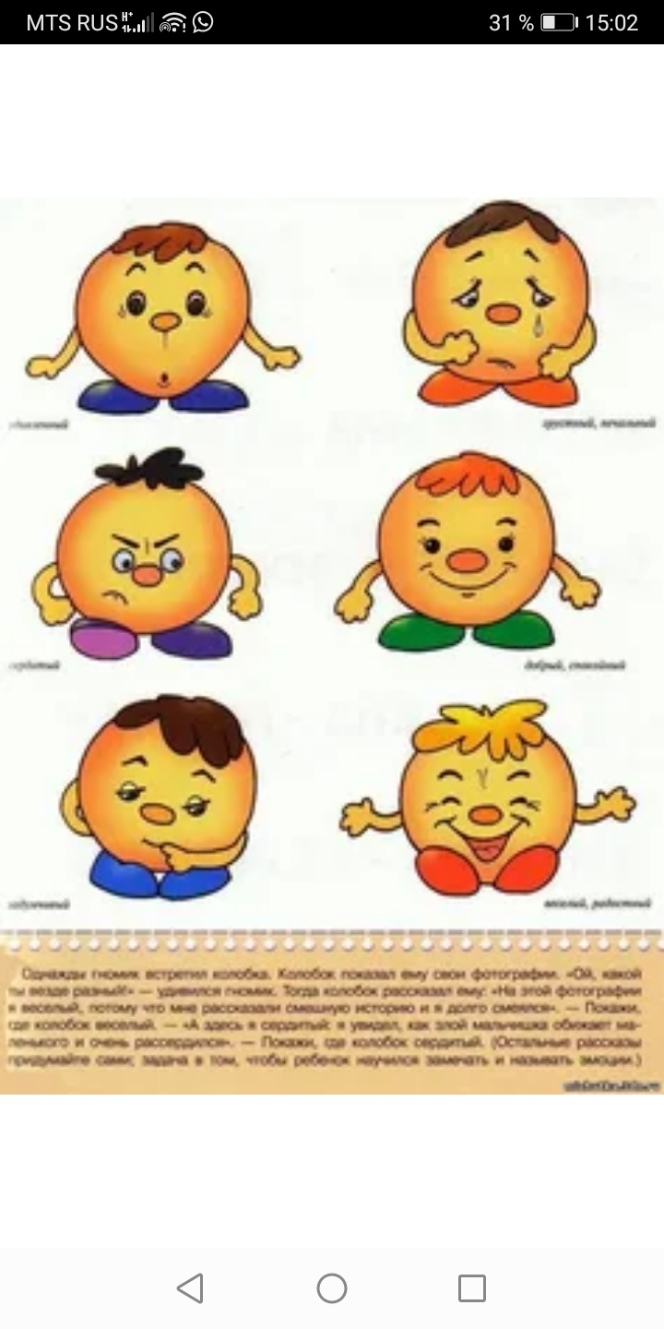
Сөҕүү-махтайыы
Оо! Улахан да күөл көһүннэ!

Slide 5
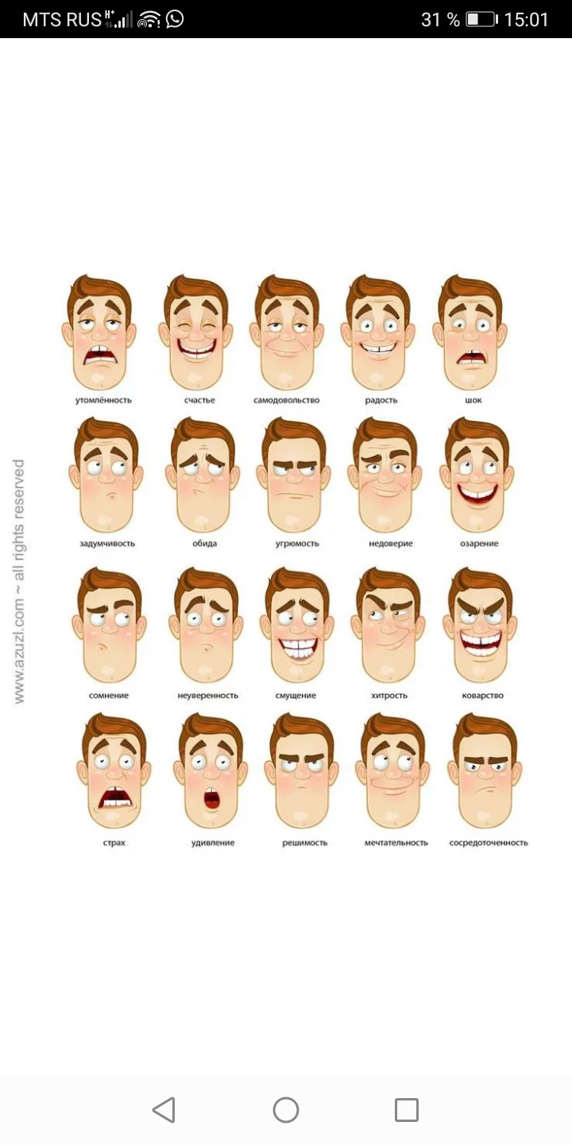
Куттаныы
Һуу! Бу тугуй?!

Slide 6
Соһуйуу
Һуу! Соһуйдум даҕаны!

Slide 7
Абарыы
Оо! Абаккам эбит!

Slide 8

Тоҥуу-буһуу
Ычча! Тоҕо тымныытай!

Slide 9
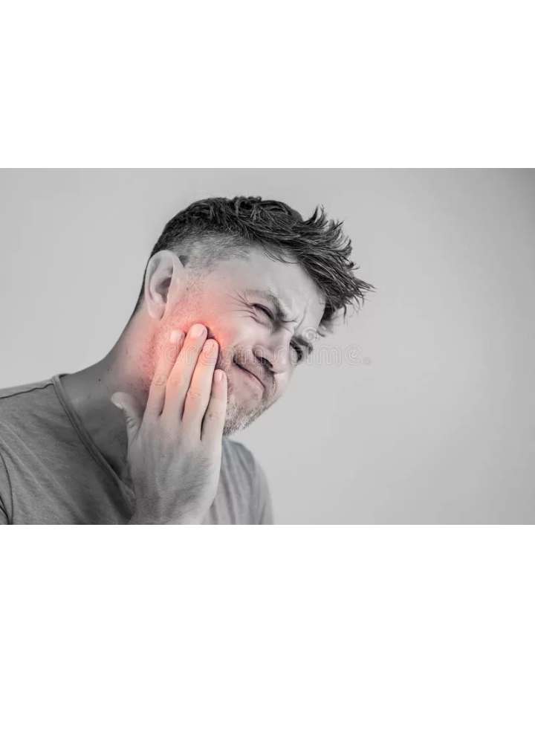
Ыалдьыы
Оо, айака даа, айака!

Slide 10
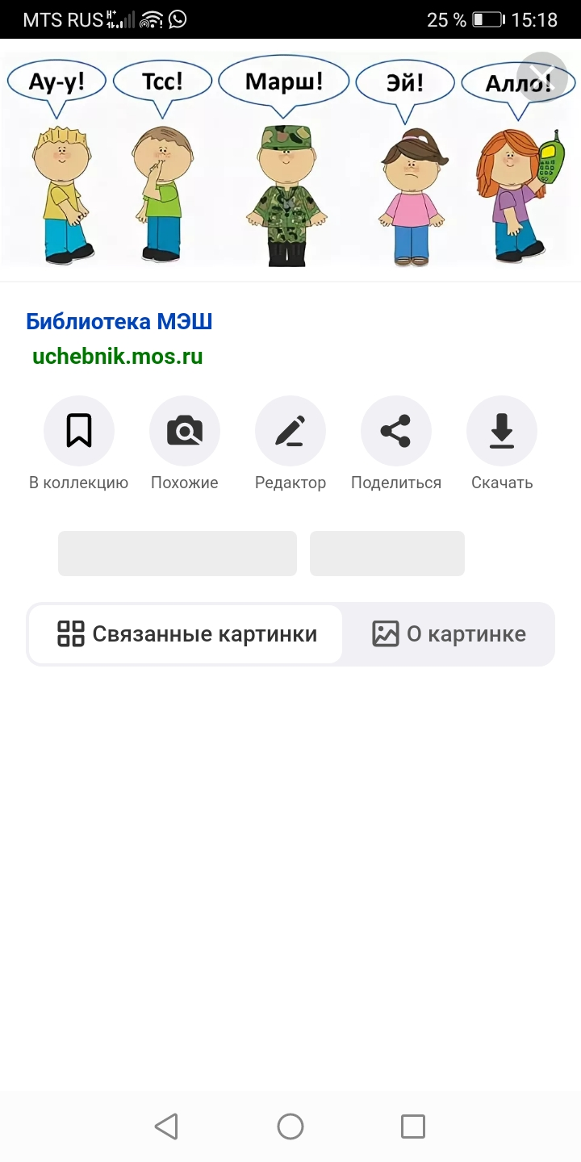
Соруйуу
Чэ, толорон ис!

Slide 11
Биир саҥа аллайыы араас суолталаах буолуон сөп
Үөрүү
Абаккарыы
Оо, тугун үчүгэйэй!
Оо, тугун кыһыытай!

Slide 12
Ыарыы
Куттаныы
Оо, айака!
Оо, иэдээн да эбит!

Slide 13
Саҥа аллайыы кэнниттэн соппутуой эбэтэр күүһүрдүү бэлиэтэ турар
Чэ, кытаат!
Чэ! Хамсаамахтаан ис!

Slide 14
Холбуу саҥа аллайыыга дэпиис суруллар
Чэ-чэ, ол-бу буолума.

Slide 15
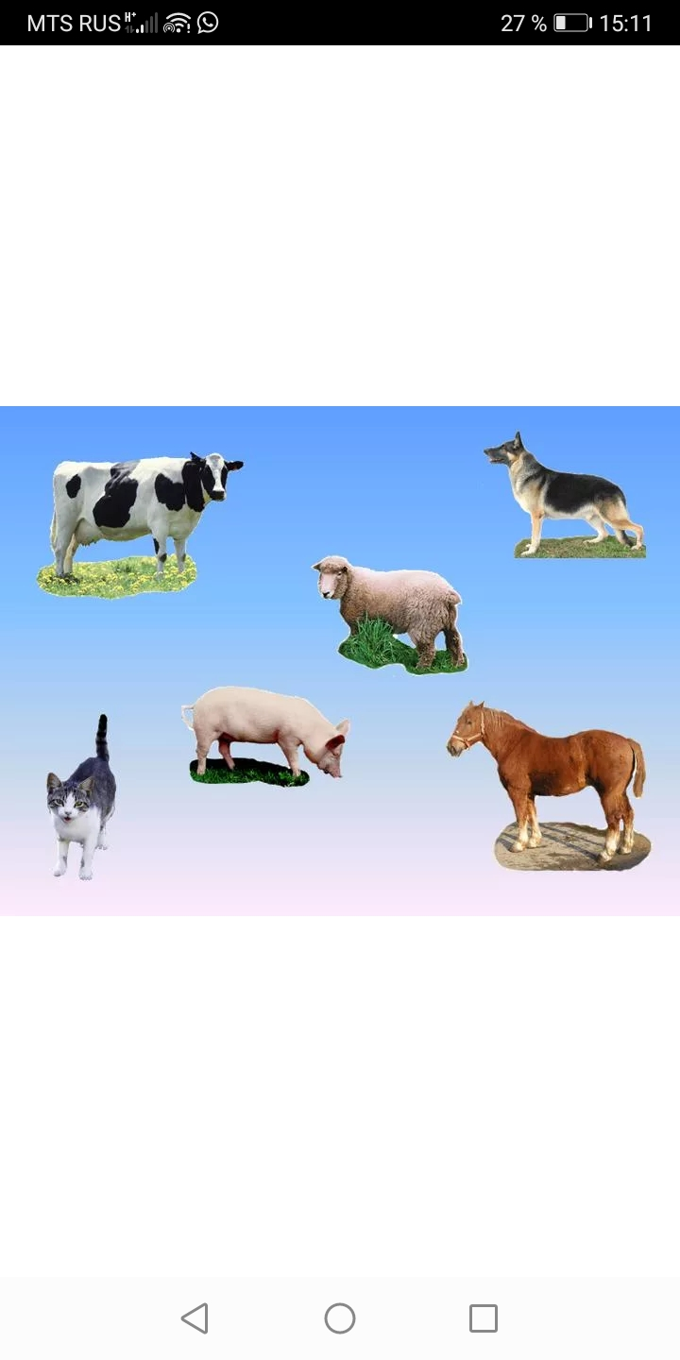
Дьиэ сүөһүлэрин, кыылларын ыҥырар, үүрэр, тохтотор тыллар саҥа аллайыы буолаллар
Һай!
Һат!

Slide 16
Кыс-кыс!
Чот!

Slide 17
Саҥа аллайыы саҥарааччы тулалыыр эйгэ дьайыытыгар тута хардата буолар

Slide 18
холобур
Сөҕүү,астыныы, дуоһуйуу
Дьиктиргээһин, мунаарыы
Уолуйуу, куттаныы, сэрэхэдийии
Абарыы, кыыһырыы, кыйаханыы
Кэлэйии,сиргэнии, астыммат буолуу
Ыалдьыы, сылайыы эчэйии
Тоҥуу,буһуу
Уруй,ураа,бис,иэхэй
Ноо, тыый, ок-сиэ, һэ,бай, ар-дьаалы
Һуу,һаа, татат, тыый,уой, бабат, иэдээн
Туй-сиэ, аар-татай, көр эрэ, чэ-эрэ
Па, пахай, пыы
Айа, аай-аайбын, абытай, айакка
Абытай, ычча

Slide 19

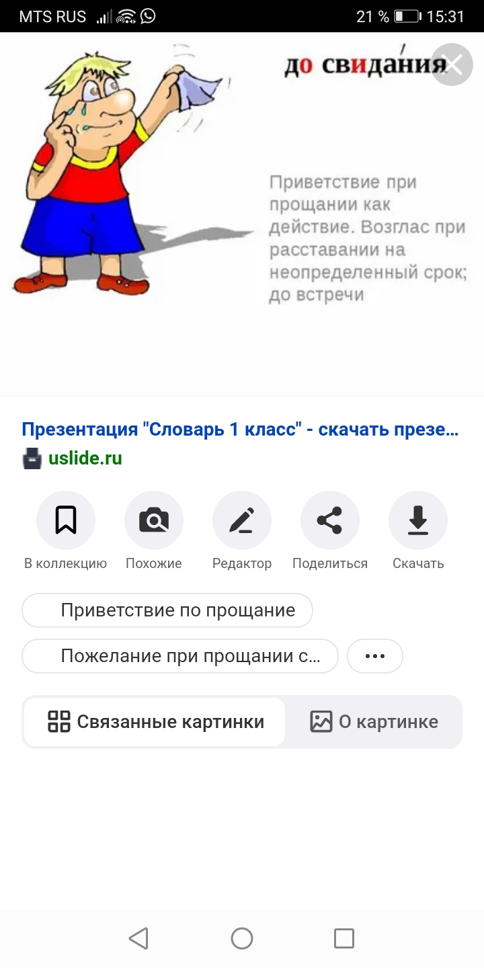
Эҕэрдэни эйэҕэс сыһыаны биллэрэр тыллар
Дорообо, дыраас-тый, бирибиэт
Бакаа, көрсүөххэ диэри, быраһаай

Slide 20
Саҥа аллайыы уларыйбат, ханнык да ыйытыыга эппиэттээбэт, этии чилиэнэ буолбат

